Slide 1
CF002-3. Stablecoin-Video
Recomendaciones generales:
Emplear imágenes y gráficas puntuales, que faciliten resumir y esquematizar conceptos puntuales. Los conceptos deben abordarse de manera clara.

Slide 2


Indicaciones para la producción
Stablecoin
Abrir con las cortinillas del SENA
Para este video se propone que se haga a través de videos (se proponen, los mismos) y que dichos videos acompañen el audio en off
Audio/ Narración
Referencias de las imágenes:

Slide 3

Indicaciones para la producción
Escena 1
Escena 1
El video estará acompañando del video propuesto
Referencias de las imágenes:
https://stock.adobe.com/co/video/4k-stablecoin-animated-tag-word-cloud-text-design-animation-kinetic-typography-seamless-loop/470371106
Audio/ Narración
Como se ha visto las stablecoin buscan en su fin reducir la volatilidad siendo un punto medio entre criptomonedas y las monedas tradicionales de curso legal. Para ser estables deben estar respaldadas de alguna forma, por lo cual se profundiza en este punto.

Slide 4
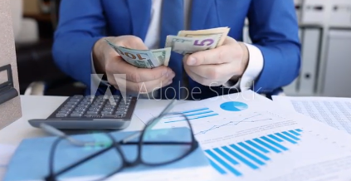
Indicaciones para la producción
Escena 2
Escena 2
El audio estará acompañando al audio
Al hacer el audio en off, hacer énfasis al título “Moneda Fiat”
Y comenzar con un letrero, botón o palabra resaltada (tal como se muestra)
Moneda FIAT
Audio/ Narración
Referencias de las imágenes:
https://stock.adobe.com/co/search/video?filters%5Bcontent_type%3Avideo%5D=1&k=dinero&order=relevance&safe_search=1&limit=100&search_page=1&search_type=usertyped&acp=&aco=dinero&get_facets=0&asset_id=462938349
Moneda Fiat
Al hablar de la misma, se habla del dinero en papel que se conoce hoy en día como el dólar, euro, etc.
Para estos casos, existen entidades centralizadoras que realizan este proceso. Esto es una desventaja, pues se debe depositar exclusiva confianza en estas compañías específicas.

Slide 5
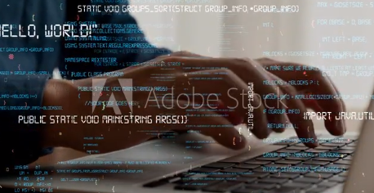
Indicaciones para la producción
Escena 3
Escena 3
El audio acompaña al video
Audio/ Narración
Referencias de las imágenes:
https://stock.adobe.com/co/video/computer-programmer-uses-capable-laptop-computer-to-develop-programming-code-of-new-software-computer-specialist-working-on-future-coding-application-for-software-programming-development/496238166
El proceso es sencillo, se intercambia ese dinero por una stablecoin en una exchange que permita operar con ellas, y a partir de allí, ya se pueden utilizar como el resto de las criptomonedas que se han mencionado.
En caso de realizar la operación opuesta, de stablecoins a Fiat, una vez producido el cambio, esos tokens se queman debido a que ya no cuentan más con la garantía relacionada.

Slide 6
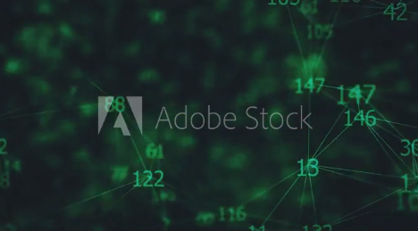
Indicaciones para la producción
Escena 4
Escena 4
En esta escena será un video de fondo y varias imágenes que acompañan el texto e irán apareciendo junto a los nombres de las monedas.
Audio/ Narración
Referencias de las imágenes:
https://stock.adobe.com/co/video/network-connection-numbers-4k/393801253
https://as2.ftcdn.net/v2/jpg/04/69/13/79/1000_F_469137903_sfbO65shklPnJg6UNlCE7D6RiDu61Igk.jpg
https://as2.ftcdn.net/v2/jpg/04/47/05/15/1000_F_447051537_LUAdnHzdrYUcoNDM8dFPneZKustpvX1X.jpg
https://stock.adobe.com/co/images/logo-of-stablecoin-busd-binance-usd-in-tablet-cryptocurrency-stable-coin-token-trading-blockchain-platform-to-buy-sell-on-decentralized-exchange-dex-defi-digital-money-business-investing/472835788?prev_url=detail
https://stock.adobe.com/co/images/thether-cryptocurrency-price/403196685?prev_url=detail
Las principales son USDC, TrueUSD, BUSD y Tether, siendo esta última la de mayor éxito en el mercado. Fue construida en 2014 y su participación en el mercado supera los 15.000 millones de dólares para septiembre de 2020, entre muchas otras que existen.

Slide 7
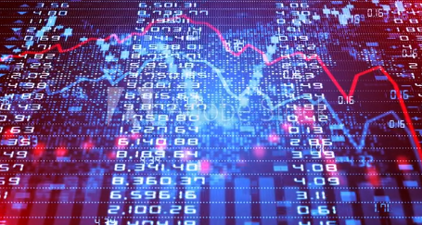
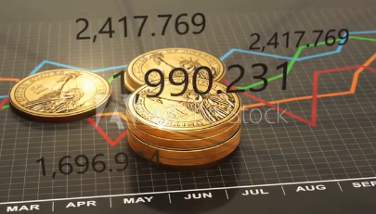
Indicaciones para la producción
Escena 5
Escena 5
El audio estará acompañando al audio
Al hacer el audio en off, hacer énfasis al título “Respaldada por bienes”
Y comenzar con un letrero, botón o palabra resaltada (tal como se muestra)
Cada párrafo va con un video
Respaldo por bienes
Referencias de las imágenes:
https://stock.adobe.com/co/video/russia-economic-trade-sanctions-international-futures-commodity-trade-market-animation-rendering/494591030?prev_url=detail
https://stock.adobe.com/co/search/video?filters%5Bcontent_type%3Avideo%5D=1&k=Digix+Gold&order=relevance&safe_search=1&limit=100&search_page=1&search_type=usertyped&acp=&aco=Digix+Gold&get_facets=0&asset_id=369612884
Audio/ Narración
Respaldadas por bienes
En este modelo, el token se mantiene anclado al precio de un commodity, entre ellos se encuentran el oro, plata, diamantes o petróleo. El respaldo puede ser de 1:1 o a través de una fórmula económica.
Un caso de estos es el de Digix Gold, una criptomoneda que establece que cada gramo de oro equivale un token DGX, para este caso mantienen la reserva en lingotes de oro permitiendo ser auditados por un tercero.

Slide 8
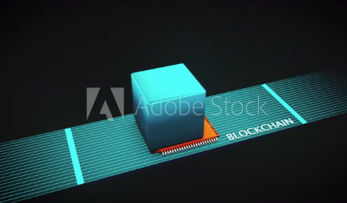
Escena 6
Indicaciones para la producción
Escena 6
El audio estará acompañando al audio
Al hacer el audio en off, hacer énfasis al título “Respaldadas por bienes”
Y comenzar con un letrero, botón o palabra resaltada (tal como se muestra)
Respaldo por criptoactivos
Referencias de las imágenes:
https://stock.adobe.com/co/video/animacion-cadena-bloque-blockchain-3d-render/492473942?prev_url=detail
Audio/ Narración
Respaldadas por otros criptoactivos
Este es otro tipo de sistema muy utilizado, pero más complejo que los anteriores, ya que para poder estabilizar los precios se emplea un sistema económico.

Slide 9
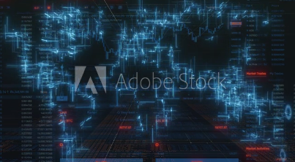
Indicaciones para la producción
Escena 7
Escena 7
El video estará acompañando del video propuesto
Referencias de las imágenes:
https://stock.adobe.com/co/video/digital-world-of-the-bitcoin/432610491?prev_url=detail
Audio/ Narración
El método de respaldo en este caso son otras criptomonedas, pero al ser un activo inestable, se aporta de garantía un monto mucho mayor de esta, permitiendo que, aunque sufra variaciones de precio en el mercado, el token puede mantener la estabilidad.

Slide 10
Indicaciones para la producción
Cerrar con las cortinillas del SENA
Audio/ Narración
Ahora continue con la temática.
Referencias de las imágenes:

